Slide 1
Narzędzie rozwiązujące problem Kakuro
Autor: Karol Kulesza
Promotor: dr. inż. Paweł Głuchowski

Slide 2
Plan prezentacji
Przypomnienie czym jest Kakuro
Przypomnienie tematu
  Constraint Programming (Programowanie z ograniczeniami)
  Analogia do Constraint Satisfaction Prroblem
  Metody trasowania grafów dla problemów CSP
Diagramy dla poszczególnych algorytmów
  Diagram dla generatora
  Diagramy dla modułu rozwiązującego
Narzędzia
Bibliografia

Slide 3
Przypomnienie
Kakuro (Cross-Sums lub Kakro) numeryczna krzyżówka.
Polega na wpisywaniu cyfr od 1 do 9 tak, aby zsumowały się do liczby wskazanej w pionowym lub poziomym bloku. W jednym bloku nie mogą się powtarzać takie same cyfry. Zabawa podobna jest do popularnej gry sudoku. Istnieją różne wariacje Kakuro. Oryginalna wersja zapewnia sumę maksymalną 45 w maksymalnie dziewięciu komórkach. Wariacje ograniczają dotyczą ilości maksymalnej komórek oraz maksymalnej dozwolonej sumy, na przykład: “36w5” , “12w3” itd. Istnieją też bardziej rozbudowane krzyżówki bazujące na idei Kakuro, które rozszerzają ją do trówymiarowej kostki a nawet tesseraktu. Więcej niż cztero-wymiarowe kostki są już trudne do wyobrażenia.

Slide 4
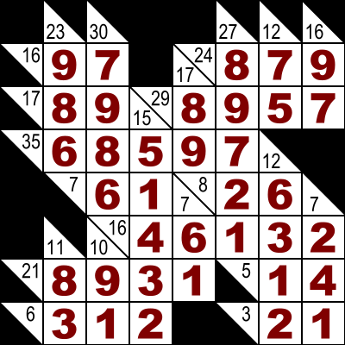
Przypomnienie

Slide 5
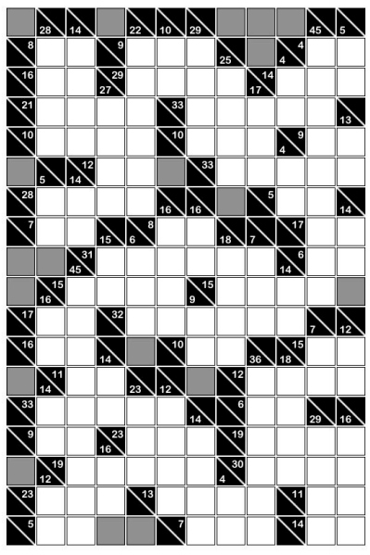
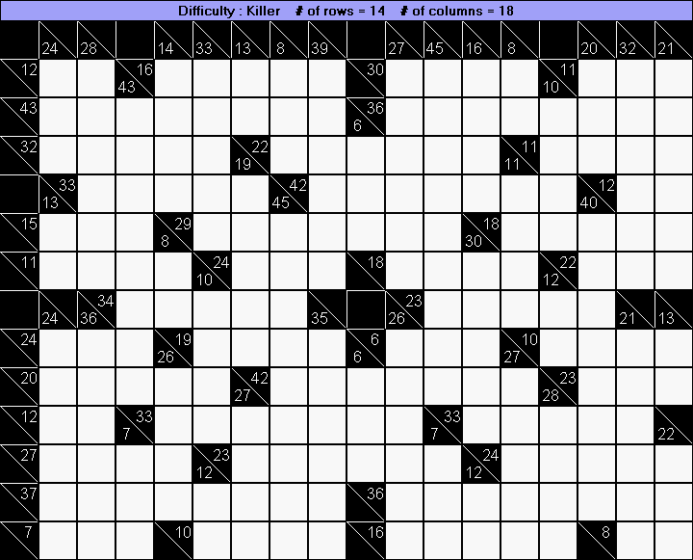
Przypomnienie

Slide 6
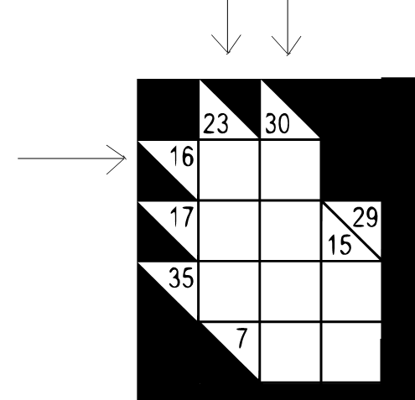
Przypomnienie zasad gry
16 = 7+9
23 = 6+8+9
30 = 6+7+8+9

Slide 7
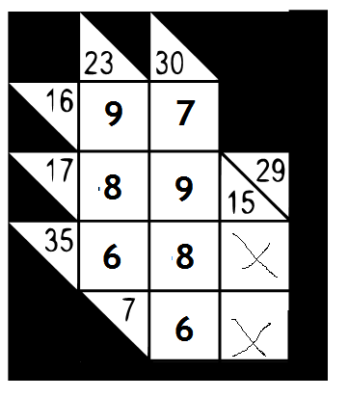
Przypomnienie zasad gry

Slide 8
Constraint Programming
Constraint Programming – programowanie, którego celem jest zaimplementowanie istniejących reguł dotyczących problemu tak, by otrzymać akceptowalne dla danego problemu rozwiązanie.
Główne części:
Reguła
Wartość
Zmienna

Slide 9
Constraint Satisfaction Problems
CSPs – problemy zdefiniowane przy pomocy zbioru obiektów które polegają regułom, relajcom bądź ograniczeniom. Owe zależności mogą być odnoszone do obiektów pojedynczo, lub grupowo.

Slide 10
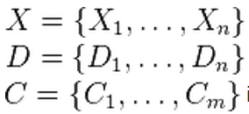
Constraint Satisfaction Problems
Definicja formalna:
X – zbiór zmiennych
D – zbiór domen dla każdej ze zmiennych
C – zbiór reguł
Ważne: zbiory są skończone.

Slide 11
Constraint Satisfaction Problems
Reguły zmiennych pojedynczych – dotyczą tylko pojedynczej zmiennej.
Reguły wielu zmiennych – dotyczą dwóch lub więcej.

Slide 12
Constraint Satisfaction Problem
Analogia z krzyżówką Kakuro:
  Kakuro jest zbiorem zmiennych
  Dla danej instancji problemu istnieją stałe zależności między zmiennymi
  Każda zmienna posiada domenę (zakres lub zbiór możliwych) wartości
  Ilość zmiennych jest stała, wielkość domeny jest skończona

Slide 13
Metody trasowania grafów
Istnieje kilka ulepszonych typów trasowania grafów, specjalnie wymyślonych na potrzeby problemów satysfakcji ograniczeń:
Forward Checking ( ulepszony DFS )
Iterative Sampling ( algorytm z ograniczeniem czasowym )
Meta Monte-Carlo Search

Slide 14
Forward Checking
Idea trasowania Forward Checking opiera się na ograniczaniu domen zmiennych które bezpośrednio podlegają aktualnie odwiedzanemu węzłowi w grafie.
1 bool ForwardChecking ()
2 if no free variable then
3 return true
4 choose a free variable var
5 for all values in the domain of var
6 assign value to var
7 update the domains of the free variables
8 if no domain is empty or inconsistent then
9 if (ForwardChecking ()) then
10 return true
11 return false

Slide 15
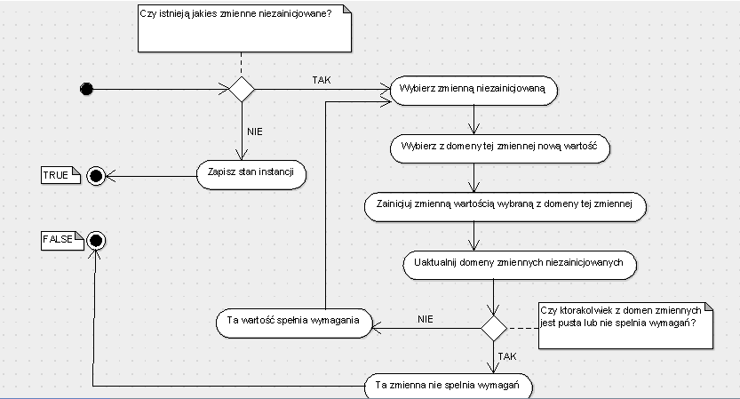
Forward Checking

Slide 16
Iterative Sampling
Trasowanie z użyciem próbkowania polega na ciągłym próbkowaniu rozwiązań i zwracania wartości odpowiadającej danej próbie rozwiązania.
Funkcja próbkująca:
1 int sample ()
2 while true
3 choose a free variable var
4 choose a value in the domain of var
5 assign value to var
6 update the domains of the free variables
7 if a domain is empty or inconsistent then
8 return 1 + number of free variables
9 if no free variable then
10 return 0

Slide 17
Iterative Sampling
Samo próbkowanie ograniczone jest testami takimi jak, sprawdzenie czasu działania algorytmu:
Funkcja iterativeSampling:
1 bool iterativeSampling ()
2 while time left
3 if sample () equals 0 then
4 return true
5 return false

Slide 18
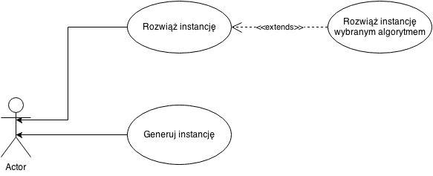
Zarys architektury - przypadki użycia

Slide 19
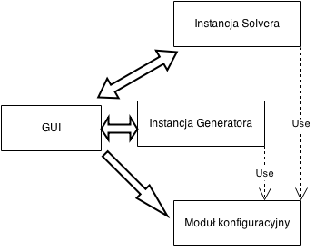
Zarys architektury

Slide 20



Narzędzia

Slide 21
Bibliografia
Constraint Programming, Roman Barták, http://ktiml.mff.cuni.cz/~bartak/constraints/index.html
The Computational Complexity of the Kakuro Puzzle, “Fun with Algorithms”, Oliver Ruepp, Markus Holzer
ISBN 3-642-13121-2, Springer-Verlag Berlin Heidelberg 2010
Monte-Carlo Kakuro, “Advances in Computer Games”,
Tristan Cazenave, ISBN 3-642-12992-7, Springer-Verlag Berlin
“Kakuro” http://en.wikipedia.org/wiki/Kakuro

